Slide 1

E2.Παραγωγή προφορικού και γραπτού λόγου_1
Δρ Ελένη Χαραλάμπους

Slide 2



Slide 3
Α:Γιατί πίνεις φυσώντας τον καφέ;
Β:Ενώ έπινα /ρουφούσα σούπα, έκαψα τη γλώσσα μου.
Üflemek : φυσώ

Slide 4

Μετοχή /
Ulaç
-(y)Ip
-rken

Slide 5


Slide 6
Α:Γιατί πίνεις φυσώντας τον καφέ;
Β:Ενώ έπινα/ρουφούσα σούπα, έκαψα τη γλώσσα μου.
Üflemek : φυσώ
-Neden kahveyi üfleyerek içiyorsun?
-Çorba içerken dilimi yaktım.

Slide 7



Slide 8


Slide 9
Α: Έχασα τα γυαλιά μυωπίας μου.
Β: Είδα ένα ζευγάρι γυαλιά πάνω στο τραπέζι.
A : Αυτά μάλλον ήταν γυαλιά ηλίου.
Okuma gözlüğü : γυαλιά μυωπίας

Slide 10
Ετερόπτωτοι ονοματικοί
προσδιορισμοί
Belirtili İsim Tamlaması
Evin kapısı
Belirtisiz İsim Tamlaması
Çıkış kapısı

Slide 12
Α: Έχασα τα γυαλιά μυωπίας μου.
Okuma gözlüğümü kaybettim.
Β: Είδα ένα ζευγάρι γυαλιά πάνω στο τραπέζι.
Biraz önce masanın üstünde bir çift gözlük gördüm.
Α: Αυτά μάλλον ήταν γυαλιά ηλίου.
Onlar galiba güneş gözlüğüydü.
Okuma gözlüğü : γυαλιά μυωπίας

Slide 14
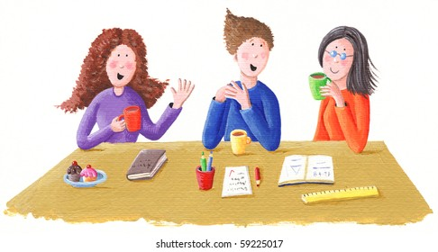

Slide 15
Α: Πρέπει να πάρω κορδόνι γυαλιών.
Β: Πρέπει να έχεις μαζί σου δεύτερα γυαλιά.
δεύτερα γυαλιά : yedek gözlük

Slide 16
Gereklilik kipi
"-meli/-malı" eki
belirtisiz nesne

Slide 18
Α: Πρέπει να πάρω κορδόνι γυαλιών.
Gözlük askısı almalıyım.
Β: Πρέπει να έχεις μαζί σου δεύτερα γυαλιά.
Her zaman yanında yedek gözlük taşımalısın.
δεύτερα γυαλιά : yedek gözlük

Slide 20


